Slide 1
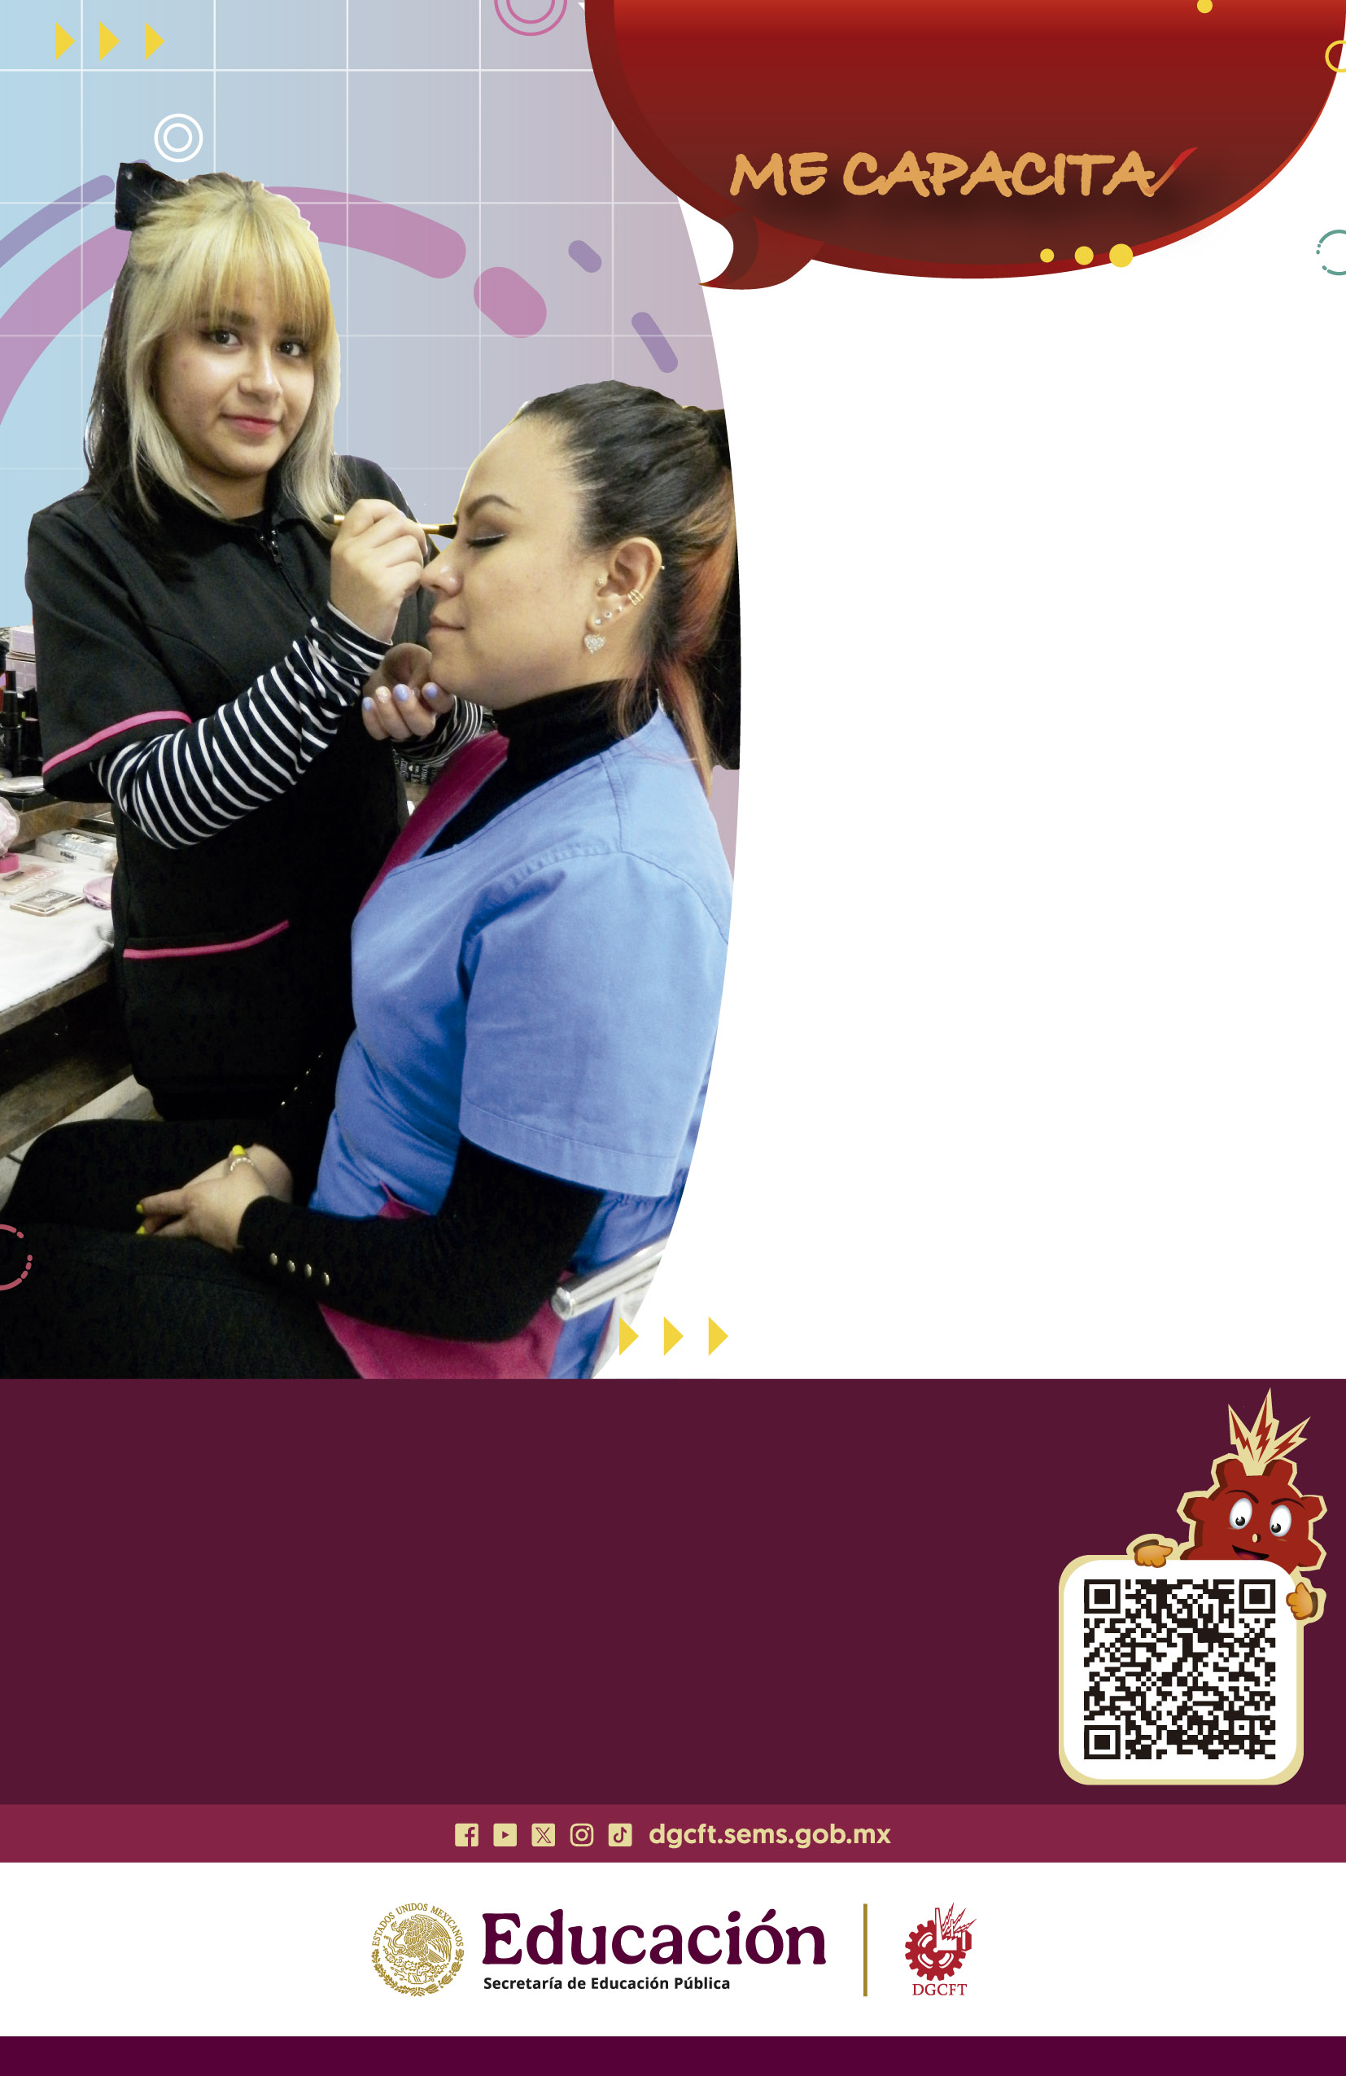
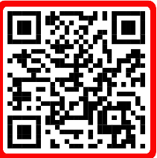
CECATI 98
Inscríbete en la siguiente especialidad:
ESTILISMO Y DISEÑO DE IMAGEN
Lunes a Miércoles
8:00 a 11:00
¿Quieres aprender a transformar la estética en una herramienta para destacar tu personalidad aprendiendo técnicas de estilismo profesional? Estos cursos está pensados para quienes desean dominar el arte de combinar colores y tendencias para proyectar una imagen única y auténtica así como para emprender en lo laboral.

